Slide 1
Консультация для родителей: «Использование логоритмических упражнений с детьми на занятиях по физической культуре» инструктор Гончаренко А.В.

Slide 2
Логоритмика на физкультурных занятиях Логопедическая ритмика, или логоритмика, — это возможность заниматься всем этим сразу, развивая моторику речь, слух и умение двигаться координированно. Неоценима роль игр и игровых упражнений, в том числе со словесным сопровождением для развития координации движений, внимания, памяти, восприятия, слухового и зрительного анализаторов.

Slide 3
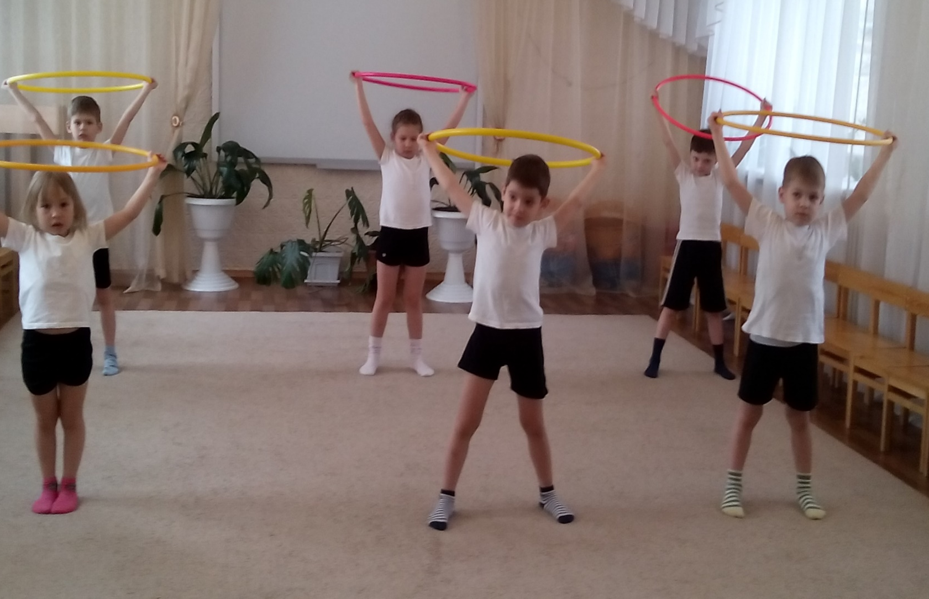

Slide 4
Воспитание темпа и ритма дыхания
Средствами являются двигательные упражнения- сначала без речи, а затем - с речью. В качестве стихотворного материала выбираются несложные тексты;
*разнообразные считалки;
*применяются также игровые и дыхательные упражнения под музыку.

Slide 5
Логоритмическая коррекция
Требует многократного повторения вырабатываемых двигательных навыков и проводится в системе.
Утренняя гимнастика( музыкально-ритмические упражнения с предметами без предметов)
Ритмические двигательные упражнения с речью, упражнения на движение с перестроением, смену движения по сигналу, подвижные игры с речевым сопровождением.

Slide 6
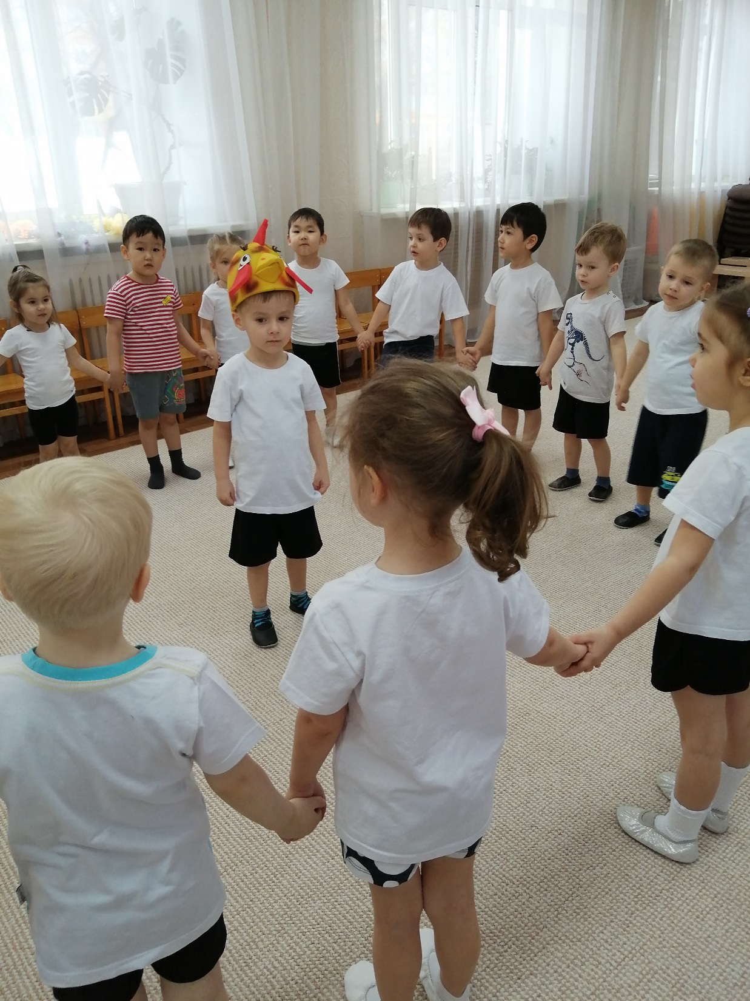
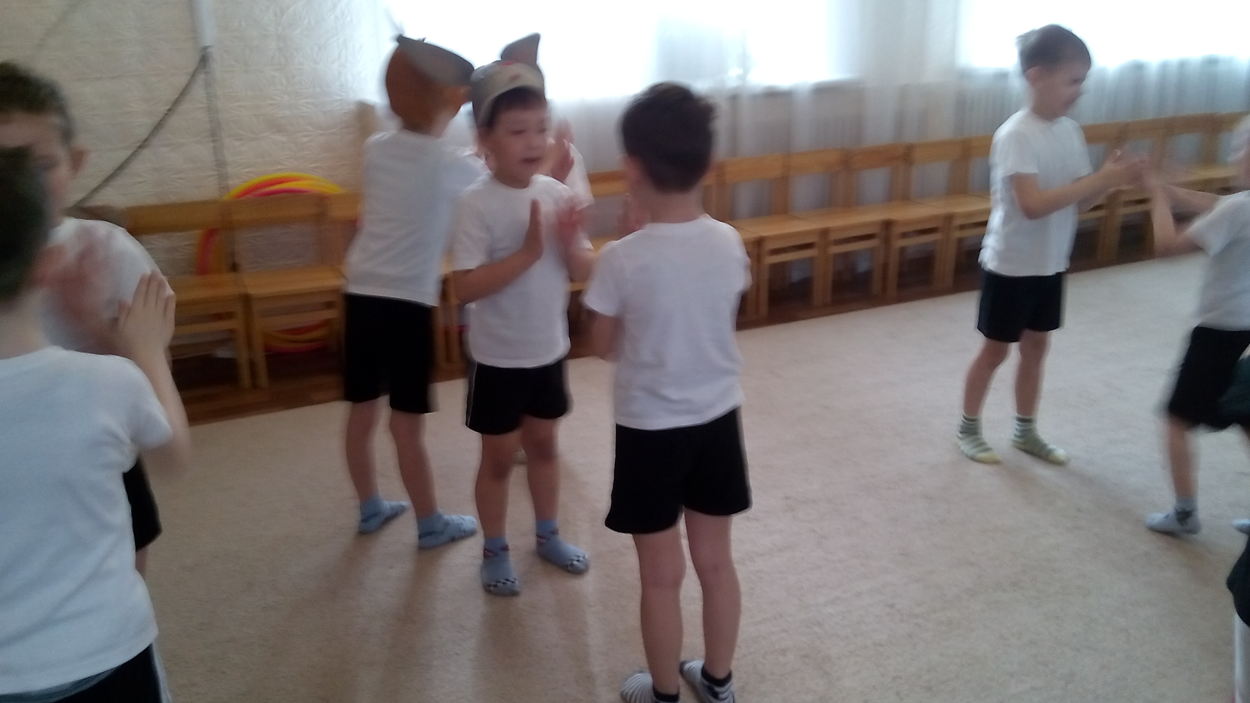
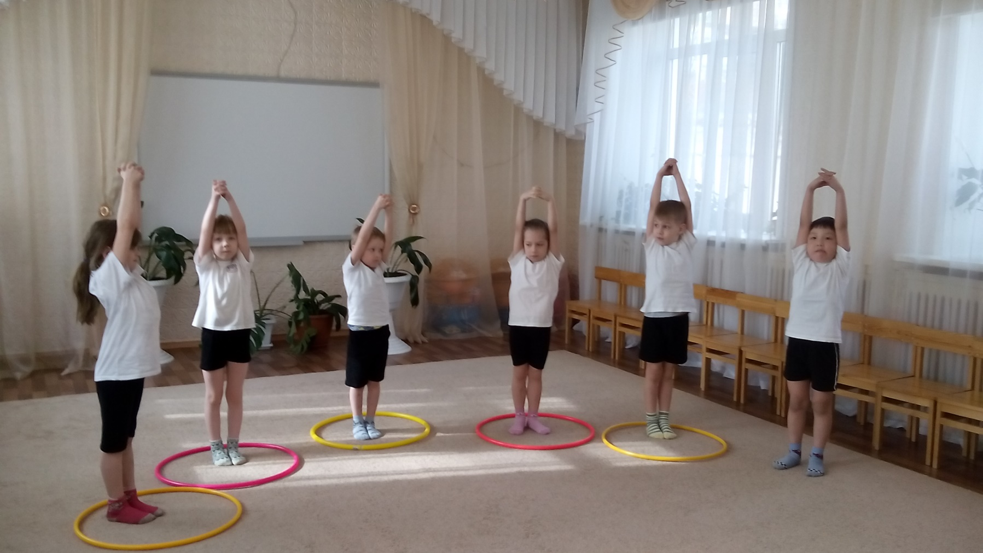
Игровые сюжетные упражнения

Slide 7
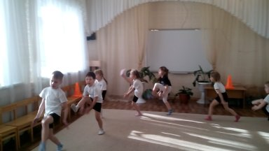
Занятия по логоритмике включают:
Пальчиковые игры
Дыхательные упражнения
Рассматривание картинок, книжек, плакатов с рассказыванием стихов или пением песенок
Игровые упражнения для развития органов артикуляции и по произношению
Танцевальную разминку

Slide 8
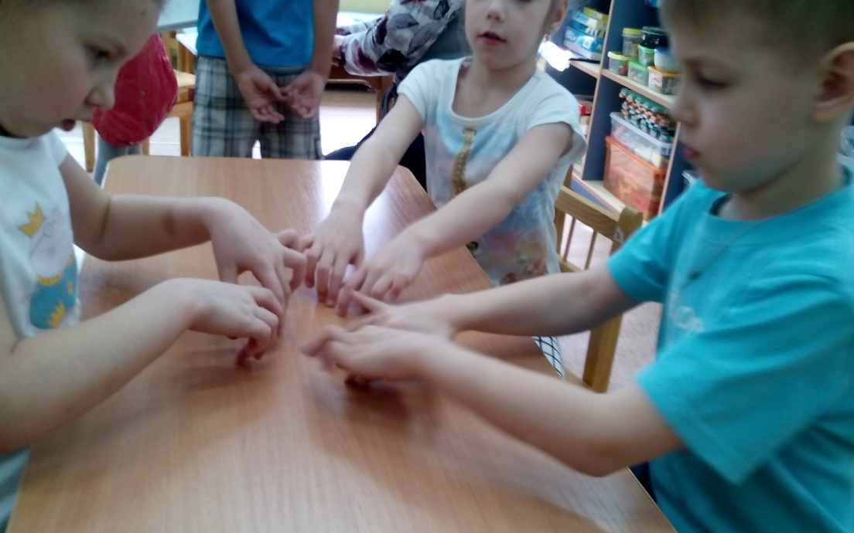

Slide 9
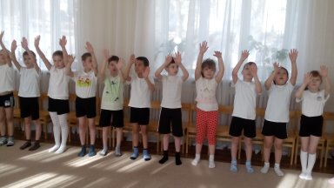

Slide 10
Логопедическая ритмика
Способ коррекции речи, опирающийся на сочетание речи, музыки и движения. Организующим моментом здесь является ритм. Чувство ритма в своей основе имеет моторную, активную природу и сопровождается моторными реакциями: восприятие ритма вызывает многообразие кинестетических ощущений и мышечных сокращений и расслаблений.

Slide 11
«Прогулка»
«Большие и маленькие капельки»
По узенькой дорожке (ходим на месте)
Шагают наши ножки (высоко поднимаем ноги)
Топ — топ, топ — топ (топаем на каждое слово ногами попеременно)
Скажите ребенку, что пошел дождик. Можно включить соответствующую аудиозапись и послушать ее с закрытыми глазами 10−15 секунд. «Как стучат большие капли? Правильно, они стучат медленно — кап, кап, кап, кап… А маленькие капельки как? Конечно, быстро! Кап-кап-кап-кап-кап-кап…»

Slide 12
«Ветер»
«Разведчики»
Ветер дует нам в лицо
И качает деревцо (качаем поднятыми вверх руками, наклоняя корпус вправо-влево).
Ветерок все тише, тише (медленно покачиваем руками).
Деревца все выше, выше (тянемся вверх на носках, руки подняты вверх
Взрослый отхлопывает несложный ритм (например, 2 медленных и 2 быстрых хлопка) и предлагает ребенку повторить этот «тайный шифр». Когда задание станет получаться без ошибок, ритм уже не отхлопывается, а играется на музыкальном инструменте. Бубен, барабан, ксилофон — подходит все, что может издавать ритмичные удары.

